Slide 1
PRODUCTOS DISICLIN S.A.
A-36.059.517
Siador, 4 - 36547 Silleda - Pontevedra
Tel: 986 580 894
Fax: 986 581 160
PRODUCTOS DISICLIN S.A.
www.disiclin.es

Slide 2
Respeto medioambiental
Disiclín es consciente del impacto ambiental que genera cualquier actividad industrial, por ese motivo, se trabaja con la mayor responsabilidad social.
*Disiclín no genera aguas residuales: se reutiliza el agua de limpieza de sus líneas para evitar el vertido de aguas con restos de producto.
*Reutiliza: los envases llegan a las instalaciones en pallets y bandejas de cartón. Estos materiales se retornan a los proveedores para ser reutilizados y así alargar su vida útil.
*Recicla: disponen de un sistema de recogida selectiva de residuos y está adherido al sistema de recogida selectiva de ECOEMBES.
*Reducen los envases: el departamento de packaging trabaja para reducir la cantidad de materiales utilizados en la producción de envases y embalajes.
El departamento de I+D trabaja para desarrollar productos que además de satisfacer las expectativas los consumidores, estén formulados con materias lo más respetuosas posibles con el medio ambiente.

Slide 3
Limpiadores - Limpiador Higienizante Multiusos
LAVANDA
1000 ml
FLORAL
1000 ml
MANZANA
1000 ml
BRISA POLAR 1000 ml
COLONIA
1000 ml
AIRE PURO+BRISA POLAR
1000 ml
CÍTRICO/CITRONELLA
REPELENTE DE INSECTOS
1000 ml

Slide 4
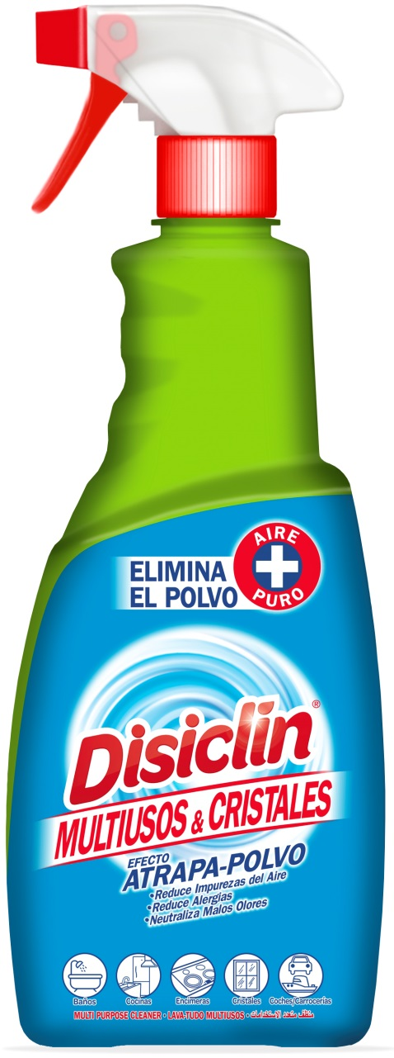
Limpiadores - Limpiador Concentrado Multiusos Pure
LOVE AFFAIR 1000 ml
BELLE AMIE 1000 ml
MULTIUSOS ATRAPAPOLVO
750 ml

Slide 5
Limpiadores - Limpiador Concentrado Higienizante
GOLD 1000 ml
SILVER 1000 ml
PETALOS 1000 ml
CLÁSICO
1000 ml
IMPERIAL 1000 ml
ZEN 1000 ml

Slide 6
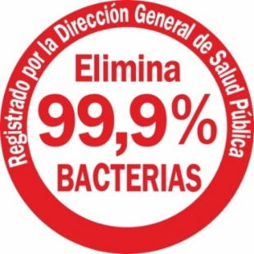
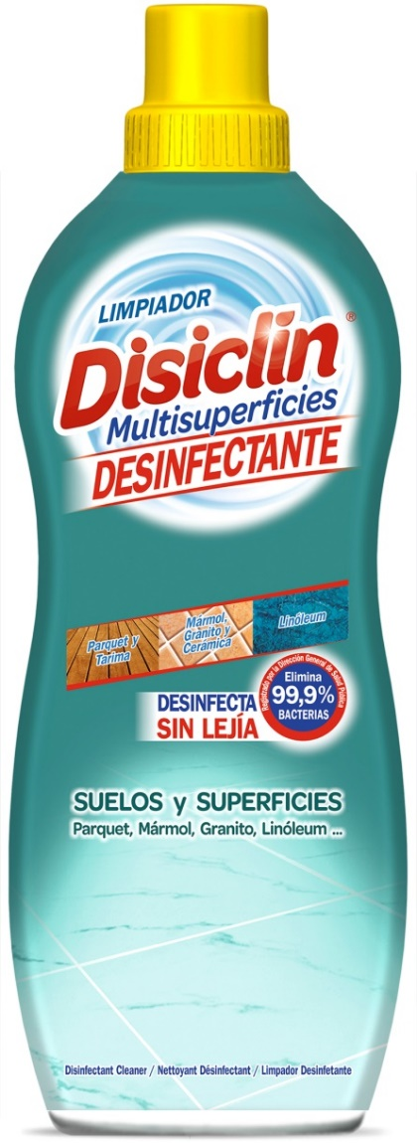
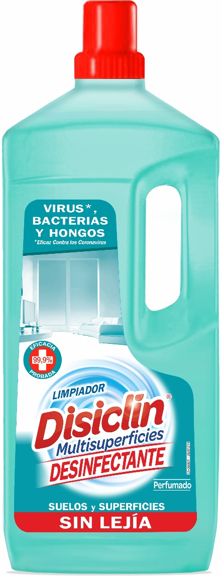
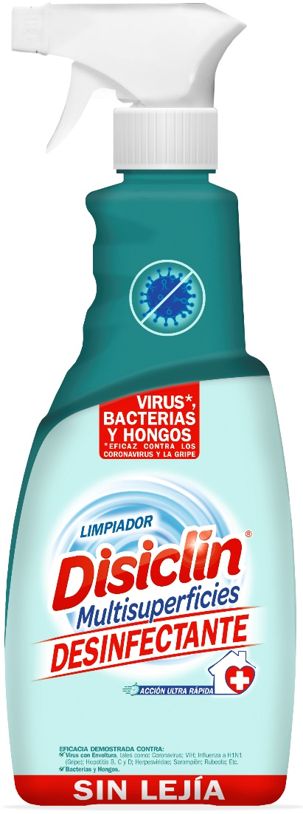
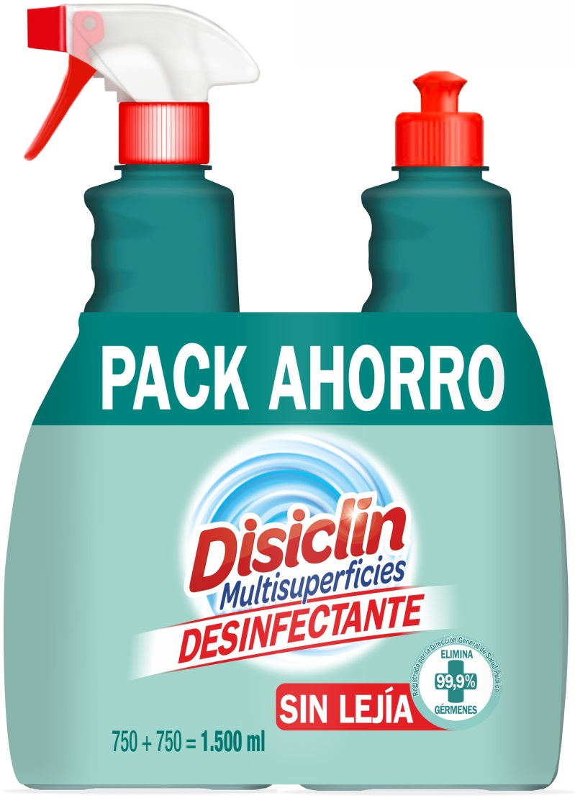
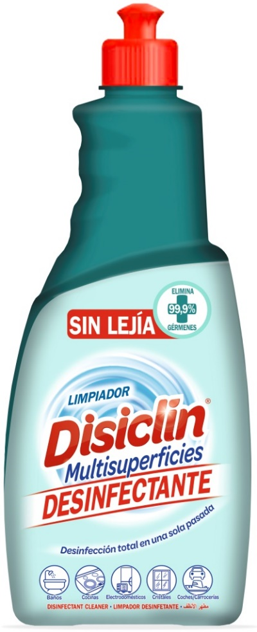
Limpiadores - Limpiador Desinfectante Multiusos
LIMP.
DESINFECTANTE MULTIUSOS MAGIC
1000ml
MULTIUSOS DESINFECTANTE
750 ml
RECAMBIO MULTIUSOS DESINFECTANTE 750 ml
LIMP.
DESINFECTANTE
MULTIUSOS
1000ml
LIMP.
DESINFECTANTE MULTIUSOS MAGIC
1400ml
PACK MULTIUSOS DESINFECTANTE 750 ml

Slide 7
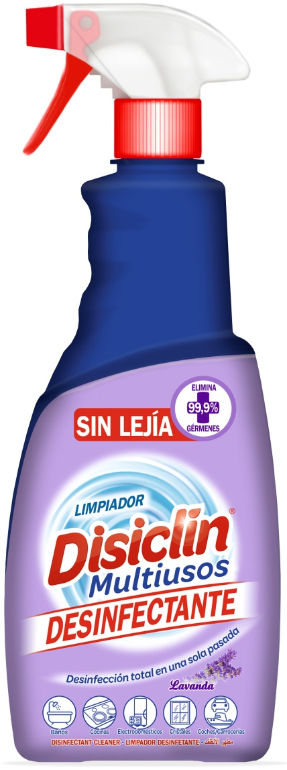
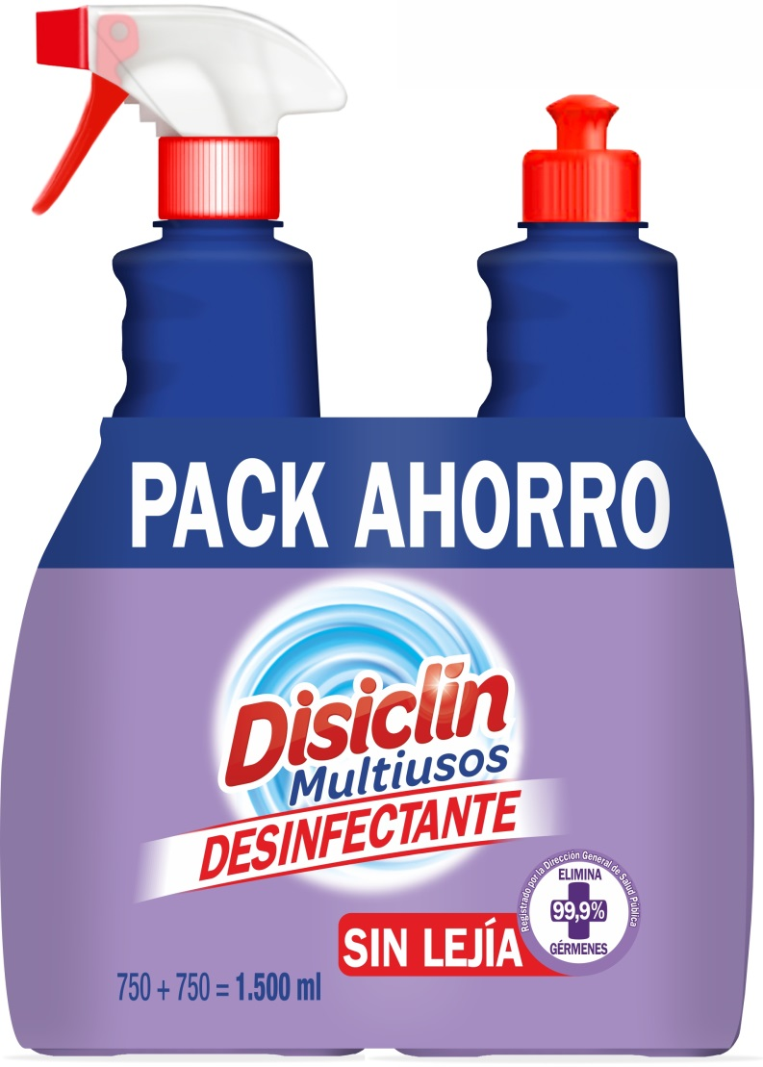
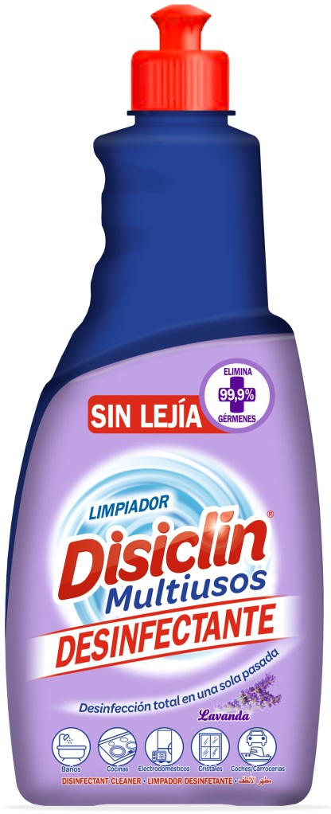
Limpiadores - Limpiador Desinfectante Multiusos
LIMP. DESINFECTANTE MULTIUSOS
ACTIVE 1000ml
MULTIUSOS DESINFECTANTE LAVANDA 750 ml
REC. MULTIUSOS DESINFECTANTE LAVANDA 750 ml
PACK MULTIUSOS DESINFECTANTE LAVANDA 750 ml

Slide 8
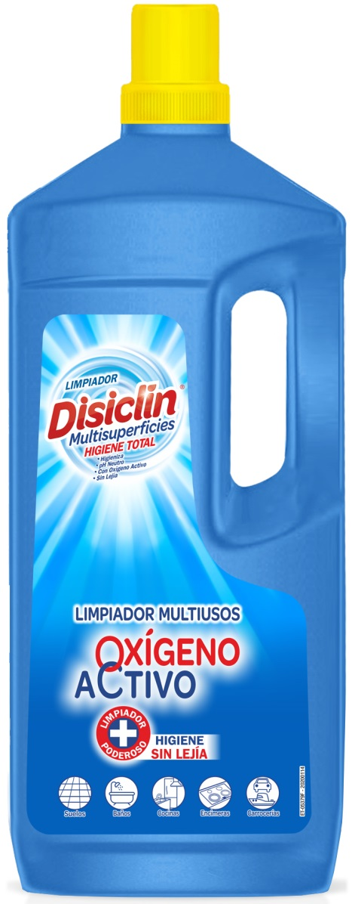
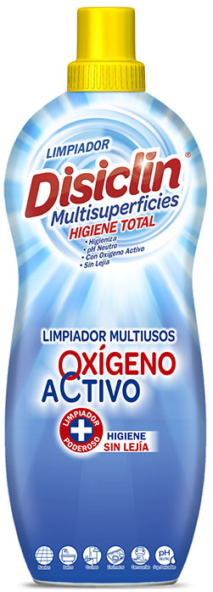
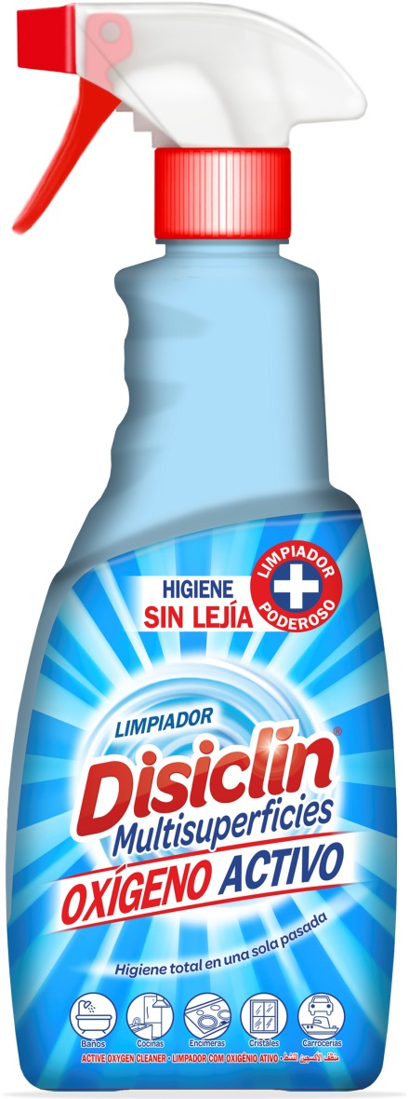
Limpiadores - Limpiador con Oxígeno Activo
LIMPIADOR MULTISUPERFICIES CON OXIGENO ACTIVO 1000 ml
LIMPIADOR MULTISUPERFICIES CON OXIGENO ACTIVO 1500 ml
SPRAY MULTIUSOS OXIGENO ACTIVO 750 ml

Slide 9
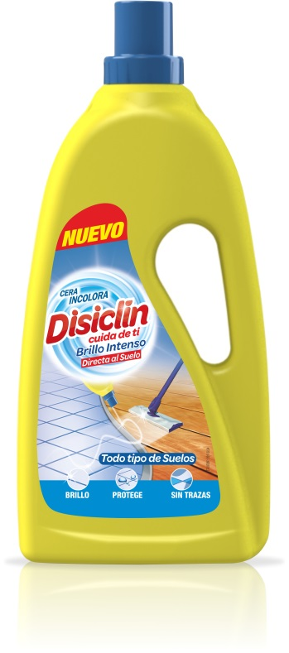
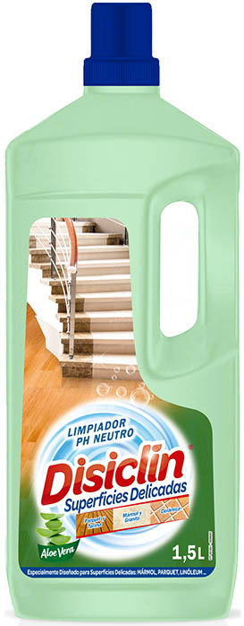
Limpiadores - Limpiador de suelos especiales
LIMPADOR MARMOL & SUP. DELICADAS
1000 ml
LIMPIADOR JABONOSO MADERAS
1000 ml
CERA INCOLORA
DIRECTA AL SUELO
1000 ml
PH NEUTRO
ALOE VERA 1500 ml

Slide 10
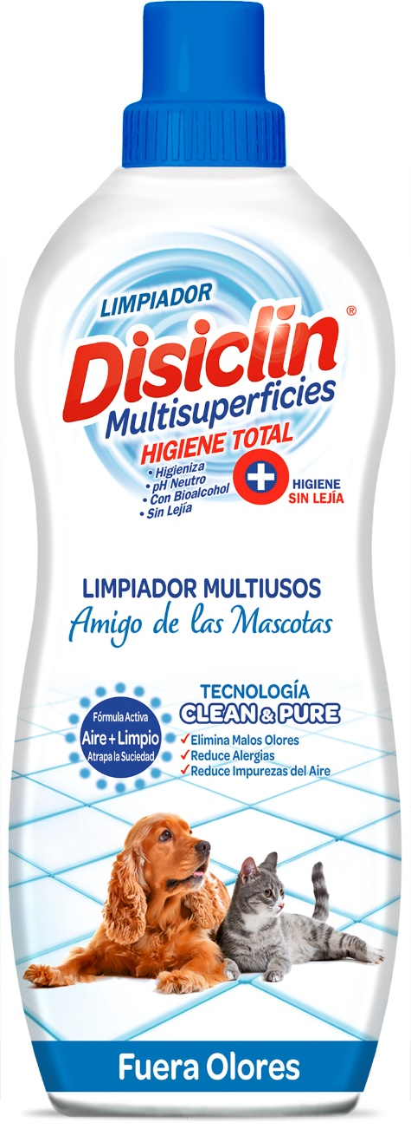
Limpiadores - Limpiador de hogares con mascotas
LIMPIADOR DE HOGARES CON MASCOTAS
1000 ml

Slide 11
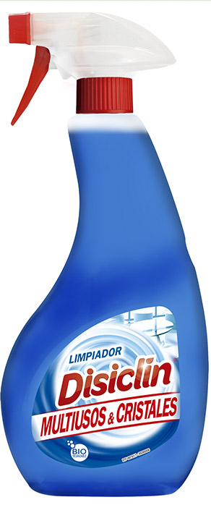
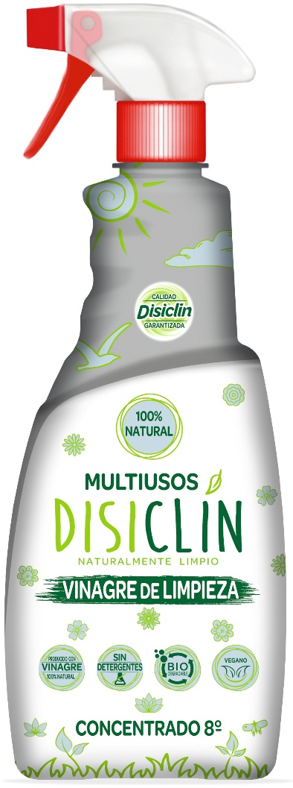
Limpiadores - Multiusos & Limpiacristales
MULTIUSOS & LIMPIACRISTALES 750 ml
VINAGRE DE LIMPIEZA
MULTIUSOS 750 ml
VINAGRE DE LIMPIEZA
MULTIUSOS 1000 ml
MULTIUSOS DE
VINAGRE CON DETERGENTE 750 ml

Slide 12
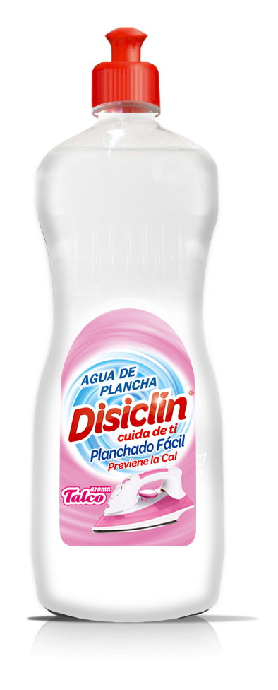
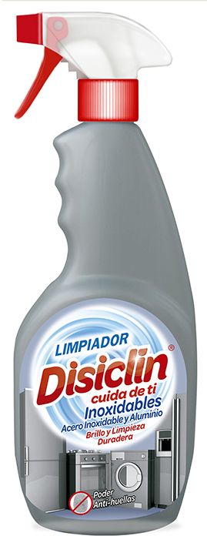
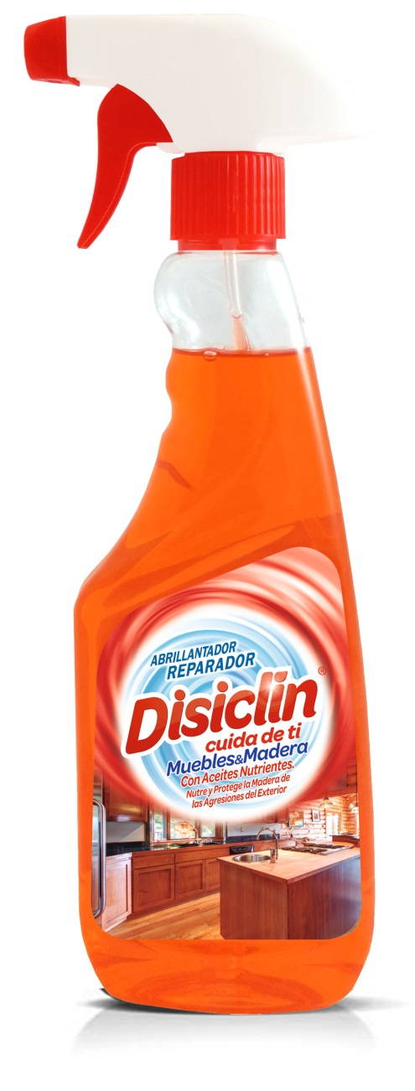
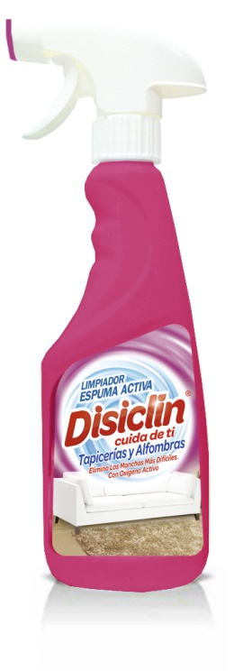
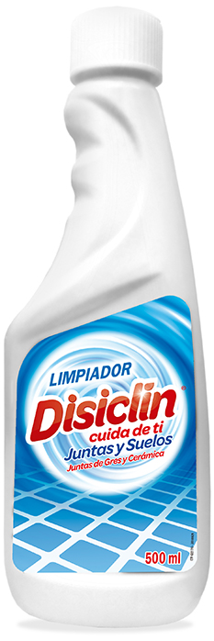
Limpiadores - Limpiadores Específicos
LIMPIADOR DE
INOXIDABLES
500 ml
ABRILLANTADOR/ RENOVADOR MUEBLES
500 ml
DISUELVE MANCHAS
CON ENZIMAS
500 ml
JUNTAS Y SUELOS
500 ml
AGUA DE
PLANCHA
1000 ml
ESPUMA ACTIVA TAPICERIAS Y ALFOMBRAS
500 ml

Slide 13
Limpiadores - Líquidos Fuertes
LIMPIADOR DE AMONIACO QUITA-GRASAS & MANCHAS
750 ml
AMONIACO PERFUMADO CON DETERGENTE
MULTIUSOS
1500ml

Slide 14
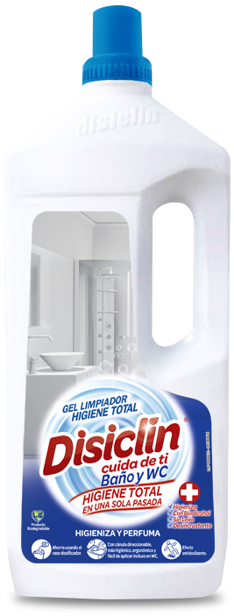
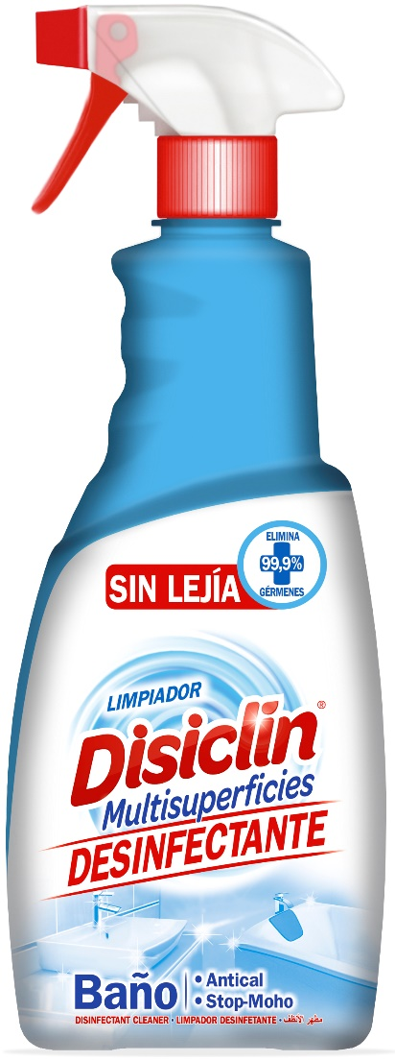
Limpiadores - Limpiadores de Baño & WC
GEL LIMPIADOR HIGIENIZANTE BAÑO & WC 1500 ml
SPRAY DESINFECTANTE DUCHAS-BAÑOS
ANTICAL & ANTI-MOHO 750 ml
GEL LIMPIADOR HIGIENIZANTE WC POWER FLOR DE CEREZO 1000 ml

Slide 15
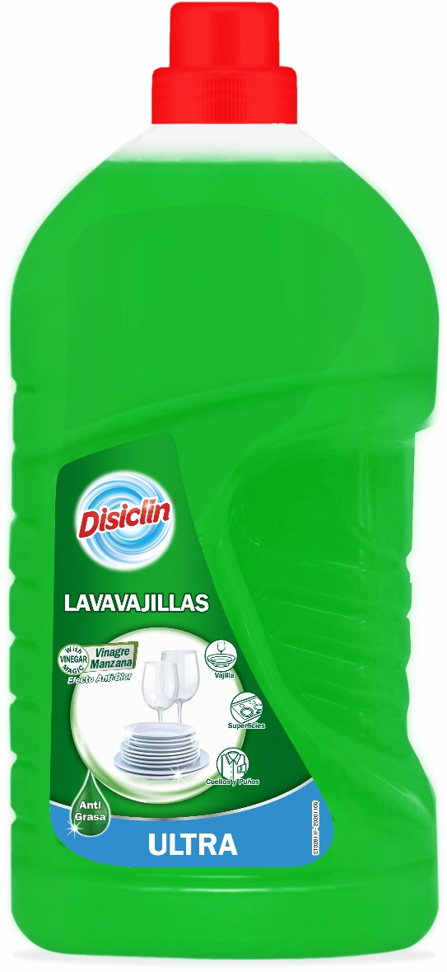
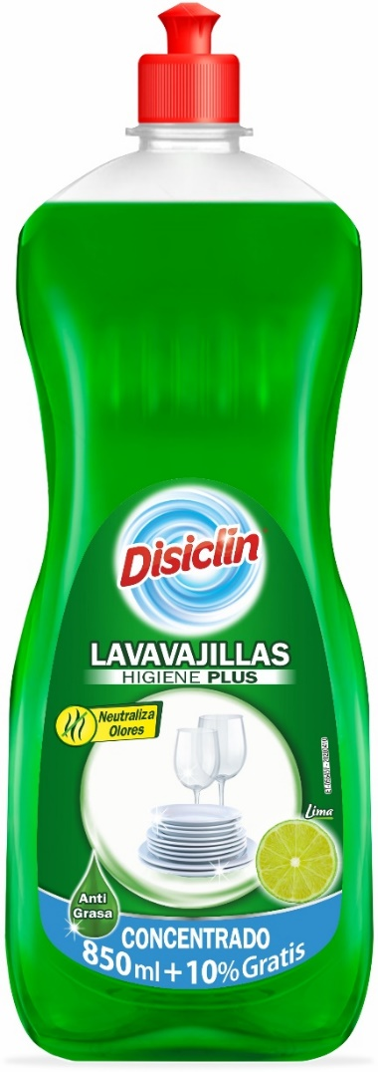
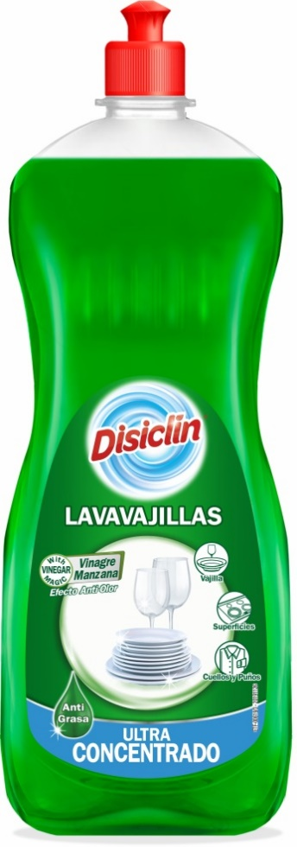
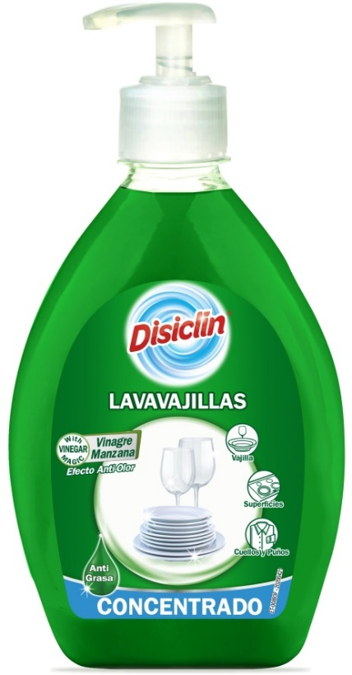
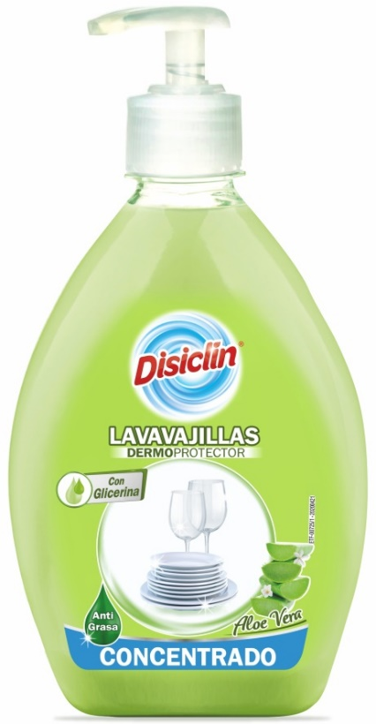
Cocinas - Lavavajillas Manual
VAJILLAS
CONCENTRADO X3
600 ml
VAJILLAS SUPER
CONCENTRADO
600 ml
VAJILLAS DERMO
CONCENTRADO
600 ml
VAJILLAS
CONCENTRADO LIMA
850ml + 10% gratis
VAJILLAS ULTRA
1300 ml
VAJILLAS ULTRA
3000 ml

Slide 16
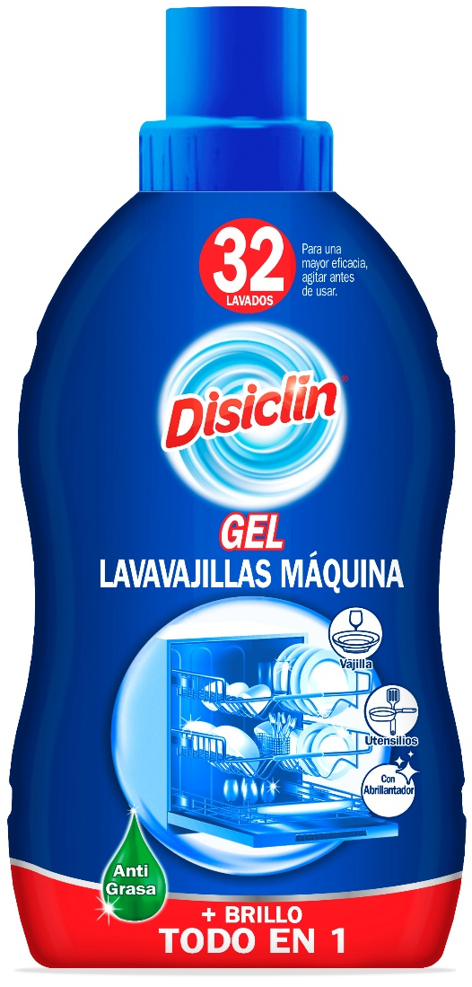
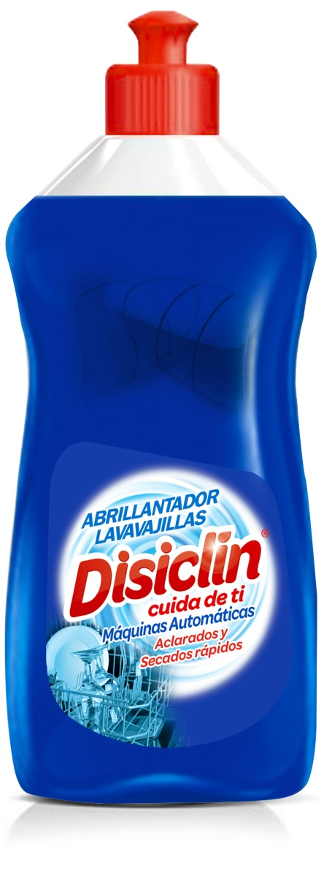
Cocinas - Lavavajillas Automáticas
LAVAVAJILLAS AUTOMATICAS TODO EN UNO 630 ml
ABRILLANTADOR LAVAVAJILLAS AUTOMATICAS 500 ml

Slide 17
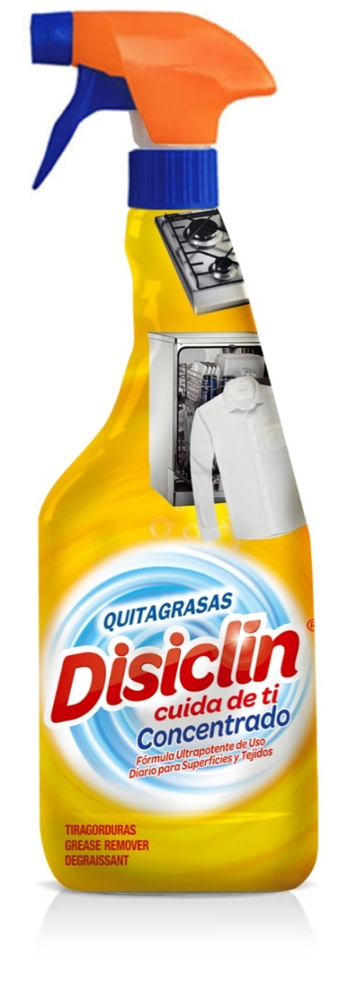
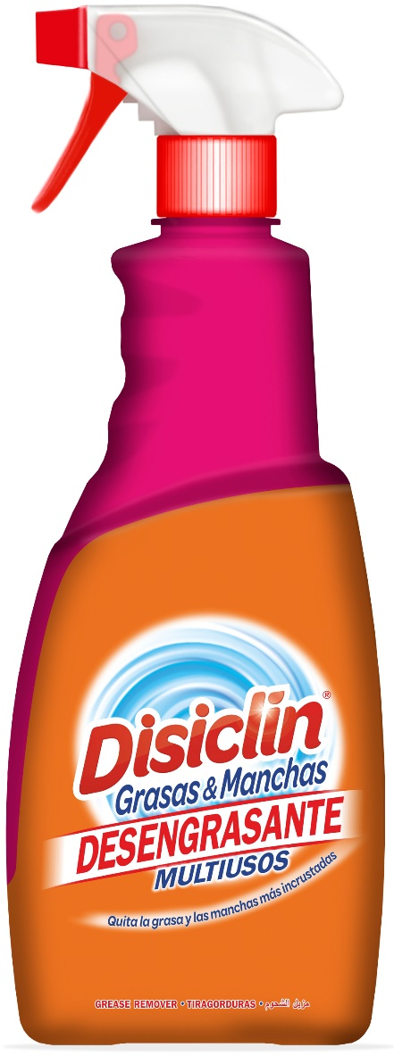
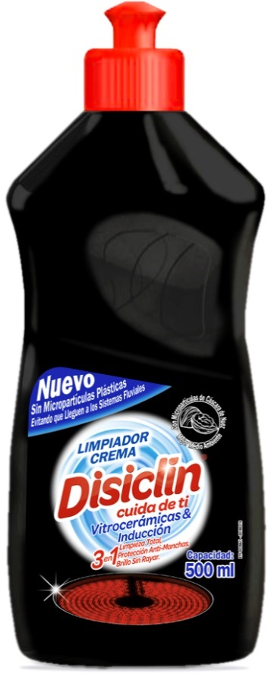
Cocinas - Quitagrasas y Vitrocerámica
QUITAGRASAS CONCENTRADO 500/750 ml
CREMA VITRO
500 ml

Slide 18
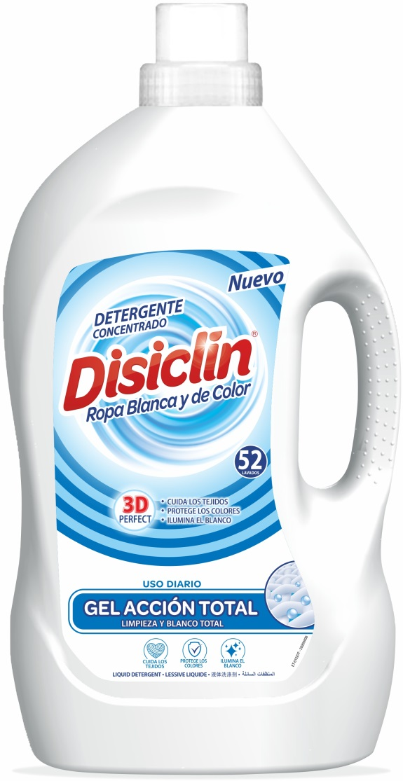
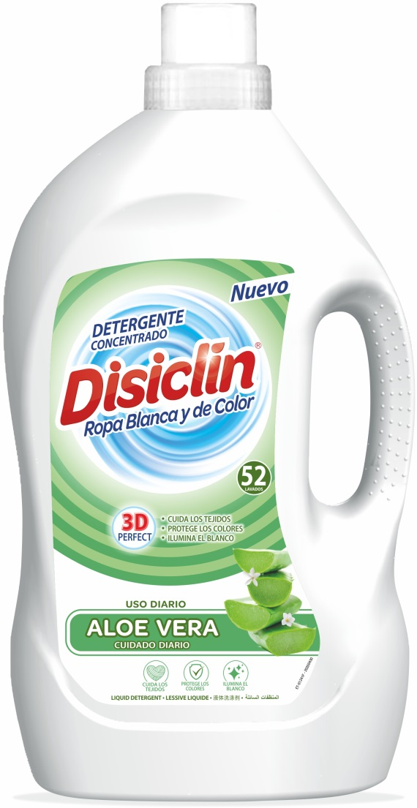
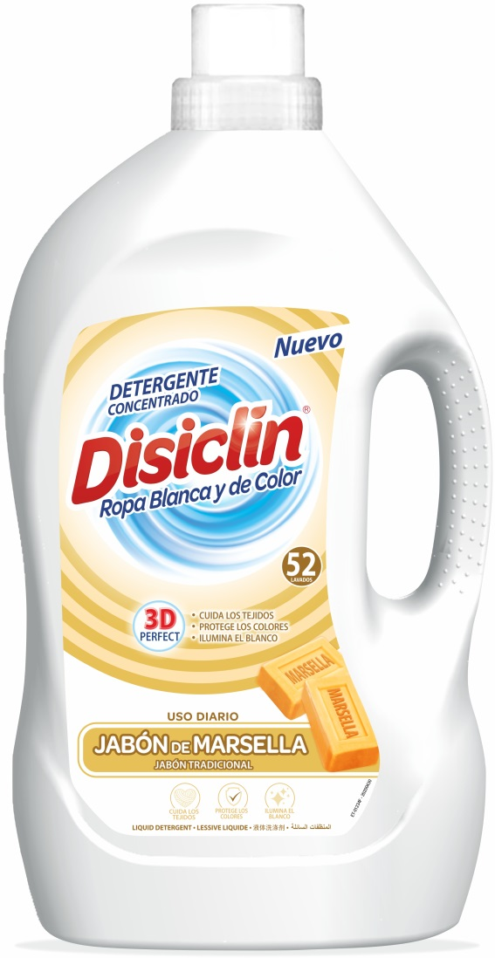
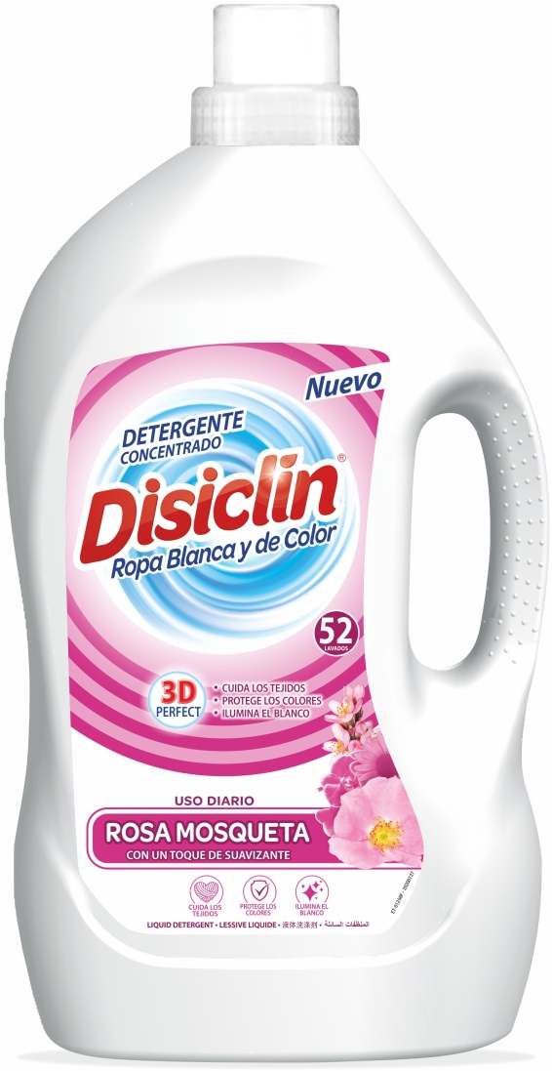
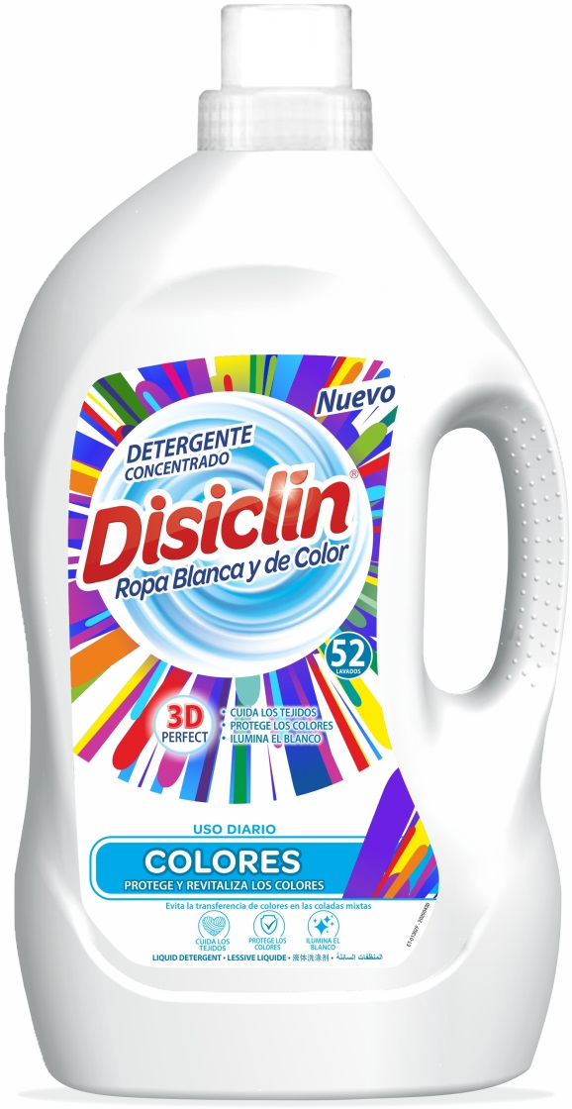
Textil - Detergente Líquido Clásico – NOVEDAD
DETERGENTE LIQUIDO
PERFECT 3D
ACCIÓN TOTAL 52 LAV
DETERGENTE LIQUIDO
PERFECT 3D
ALOE VERA 52 LAV
DETERGENTE LIQUIDO
PERFECT 3D
MARSELLA 52 LAV
DETERGENTE LIQUIDO
EXPERT 4D
ROSA MOSQUETA 52 LAV
DETERGENTE LIQUIDO
PERFECT 3D
COLORES 52 LAV

Slide 19
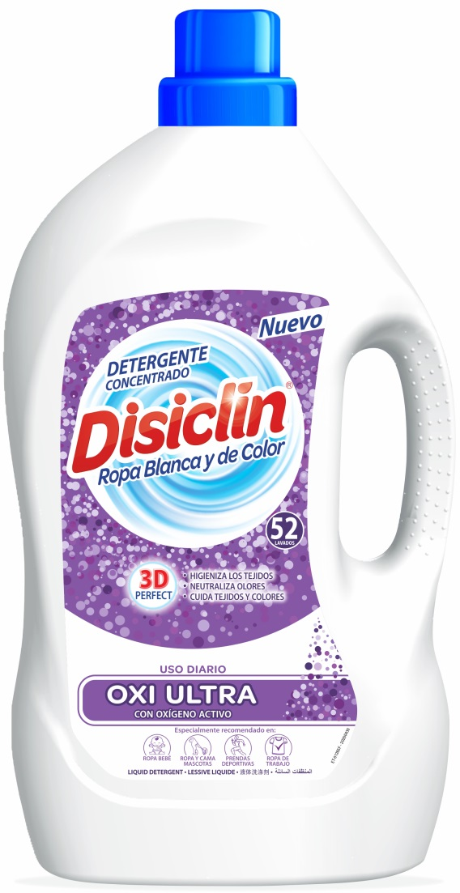
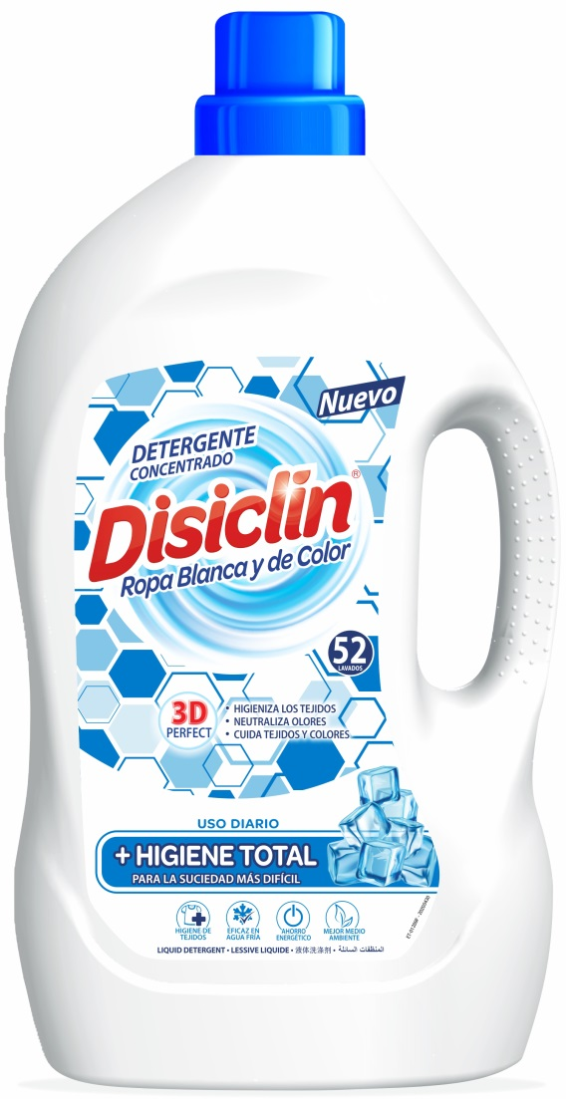
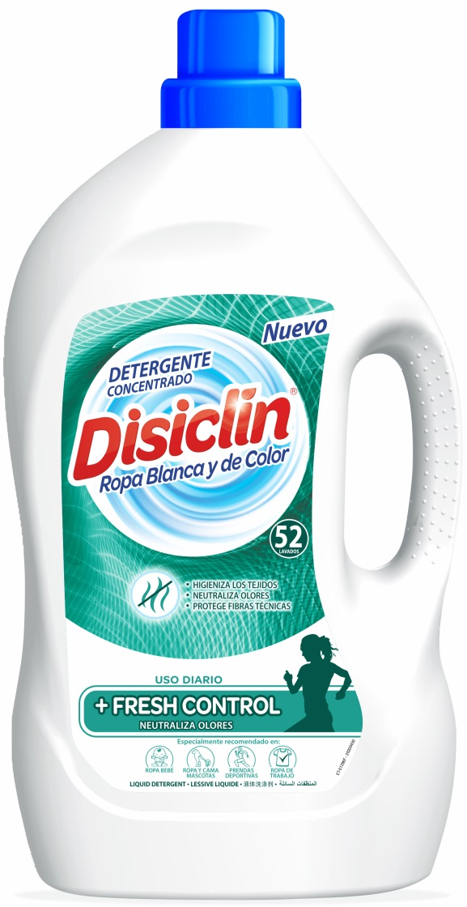
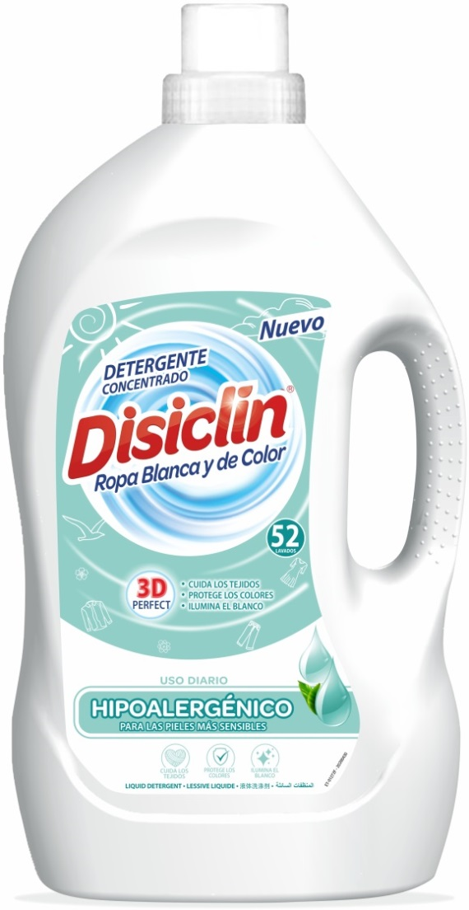
Textil - Detergente Líquido Especial – NOVEDAD
DETERGENTE LIQUIDO
PERFECT 3D
OXÍGENO ACTIVO 52 LAV
DETERGENTE LIQUIDO
PERFECT 3D
HIGIENE TOTAL 52 LAV
DETERGENTE LIQUIDO
EXPERT 4D
FRESH CONTROL 52 LAV
DETERGENTE LIQUIDO
PERFECT 3D
HIPOALERGENICO 52 LAV

Slide 20
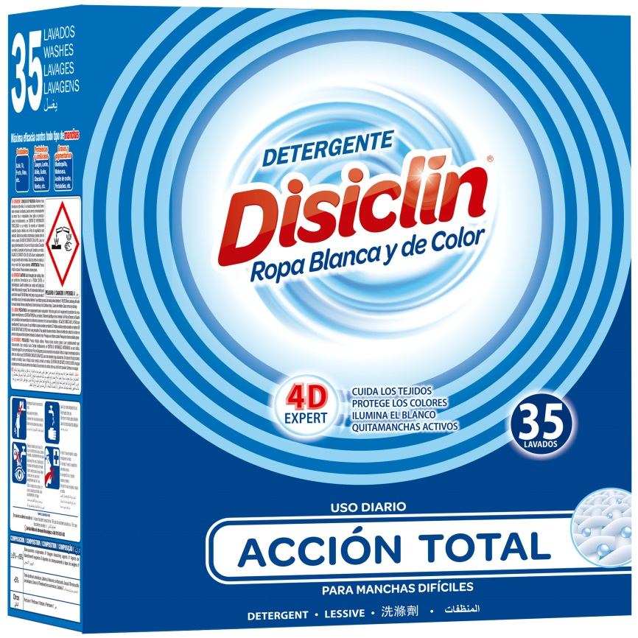
Textil - Detergente en Polvo Expert 4D
DETERGENTE EN POLVO
MANCHAS DIFICILES
35 LAVADOS AZUL

Slide 21
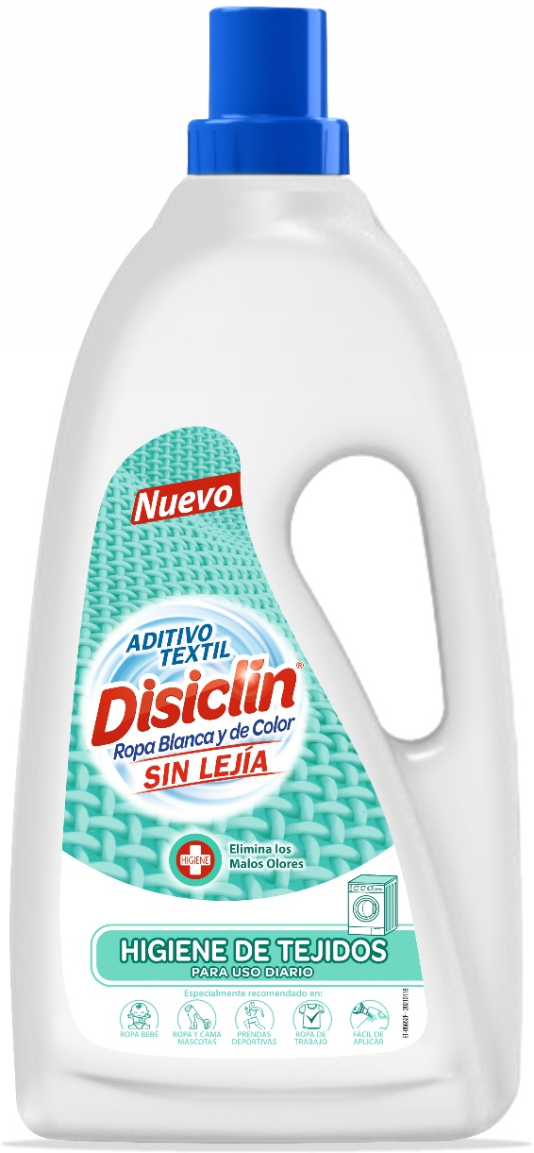
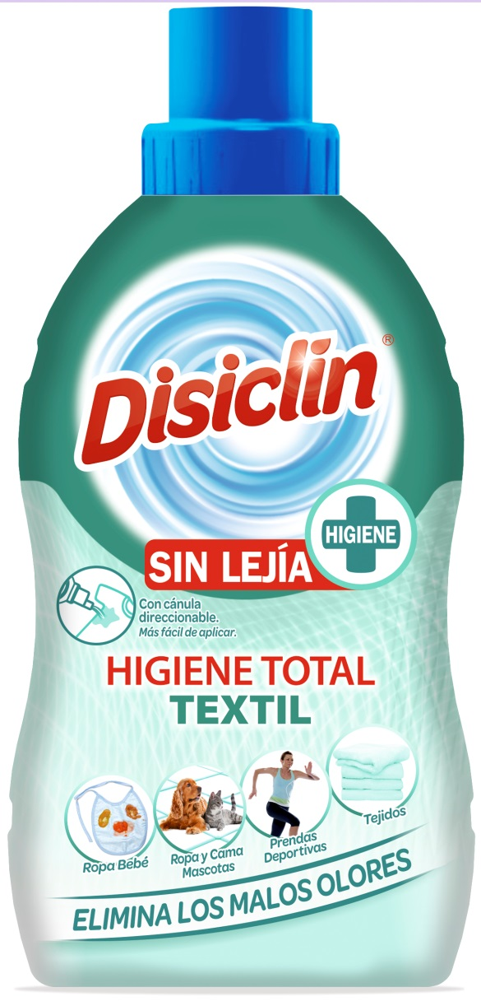
Aditivos - Higienizante Textil – NOVEDAD
HIGEINIZANTE TEXTIL 650ML
HIGEINIZANTE TEXTIL 1000ML

Slide 22
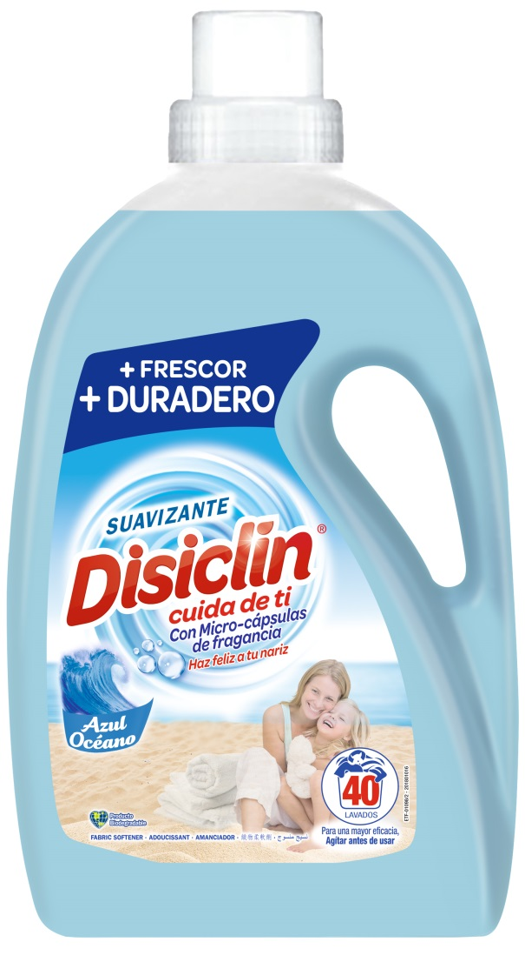
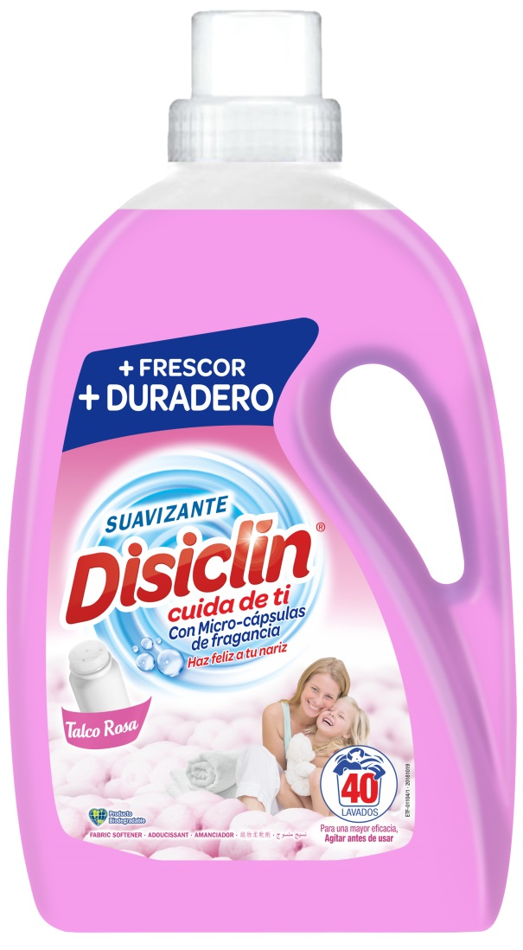
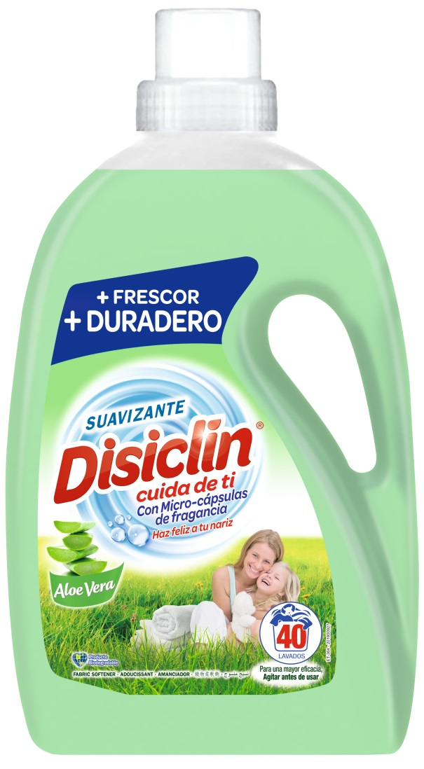
Textil - Suavizante Semiconcentrado con Microcápsulas
SUAVIZANTE MICROCAPSULAS OCEANO 40 LAVADOS
SUAVIZANTE MICROCAPSULAS TALCO 40 LAVADOS
SUAVIZANTE MICROCAPSULAS ALOE VERA 40 LAVADOS

Slide 23
Textil - Suavizante Concentrado con Microcápsulas
SUAVIZANTE CONC MICROCAPSULAS OCEANO 60 LAVADOS
SUAVIZANTE CONC MICROCAPSULAS HIPOALERGENICO
60 LAVADOS
SUAVIZANTE CONC MICROCAPSULAS ROSA MOSQUETA 60 LAVADOS
SUAVIZANTE CONC MICROCAPSULAS LAVANDA & CAMOMILA 60 LAVADOS
SUAVIZANTE CONC . ODOR CONTROL
60 LAVADOS
SUAVIZANTE CONC REPARA Y PROTEGE
60 LAVADOS

Slide 24
Textil – Perfumadores -NOVEDAD
PERFUMADOR SPRING ROSE 720ML
PERFUMADOR OCEANIC 720ML
PERFUMADOR BOTANIC 720ML

Slide 25
Jabón Líquido Espumoso
Mousse Lima 250 ml

Slide 26
Industrial - Suelos y Superficies Higienizante
LIMPIADOR HIGIENIZANTE CON BIOALCOHOL – LAVANDA 5/10 L
LIMPIADOR HIGIENIZANTE CON BIOALCOHOL – FLORAL 5/10 L
LIMPIADOR HIGIENIZANTE CON BIOALCOHOL – MANZANA 5/10 L
LIMPIADOR HIGIENIZANTE CON BIOALCOHOL – COLONIA 5 L
LIMPIADOR HIGIENIZANTE CON BIOALCOHOL – MARINO 5/10 L
LIMPIADOR HIGIENIZANTE CON BIOALCOHOL –
CÍTRICO/CITRONELLA 5L
REPELENTE

Slide 27
Industrial - Suelos y Superficies Concentrado
LIMPIADOR DESINFECTANTE LAVANDA CONCENTRADO 5L
LIMPIADOR DESINFECTANTE HA 5L
FREGASUELOS HIGIENIZANTE CONCENTRADO GOLD 5L
FREGASUELOS HIGIENIZANTE CONCENTRADO IMPERIAL 5L
LIMPIADOR DESINFECTANTE 5L

Slide 28
Industrial - Suelos y Superficies
LIMPIADOR AMONIACAL PINO (DESENGRASANTE) – 5L
FREGASUELOS AMBIENTADOR Ph NEUTRO – 5L
MULTIUSOS Y LIMPIACRISTALES 5L

Slide 29
Industrial - Ambientación
AMBIENTADOR DE PINO 5L
AMBIENTADOR DE LAVANDA 5L
AMBIENTADOR DE LIMON 5L

Slide 30
Industrial - Cocinas y Grasas
DETERGENTE LAVAVAJILLAS AUTOMÁTICO 6/12 KG
ABRILLANTADOR LAVAVAJILLAS AUTOMÁTICO 5L
LAVAVAJILLAS MANUAL ULTRA CONCENTRADO 5L
DESENGRASANTE DE PLANCHAS 6/12 KG
LAVAVAJILLAS MANUAL ULTRA 5L

Slide 31
Industrial - Higiene Personal
GEL DE MANOS NACARADO 5L

Slide 32
Industrial - Textil
DETERGENTE LIQUIDO ALOE VERA CON ENZIMAS – 60 LAVADOS – 5L
DETERGENTE LIQUIDO MARSELLA CON ENZIMAS – 60 LAVADOS – 5L
SUAVIZANTE CONCENTRADO NATURAL 180 LAVADOS 5L
SUAVIZANTE CONCENTRADO TALCO ROSA 180 LAVADOS 5L
DETERGENTE EN POLVO MANCHAS DIFÍCILES OCÉANO – 180 LAVADOS 6,5 K

Slide 33
DESCUBRE TODO SOBRE NOSOTROS
www.disiclín.es
SIGUENOS EN NUESTRAS REDES

